Slide 1

万能的 map 容器全家桶 及其妙用举例
by 彭于斌（@archibate）
我负责监督你鞋习!

Slide 2
https://www.796t.com/content/1546747207.html
When beginner programmers start to think about "performance", they often make bad adjustments to their code in the hopes that it will speed it up. These are called micro-optimizations (or premature optimizations). For example, a beginner might start with some code that is neatly organized into separate functions, like this:
In the previous code, we have two functions that are small, named well (theoretically), and are easy to read and understand. But a beginner might be tempted to transform the code to this:
The idea here is that since we got rid of two function calls, the program should theoretically speed up. (Because under the hood, what functions do when they are called is put values on the stack, and then pop them back off of the stack when they are done.)
But in reality, compilers can often optimize the code to perform this speed-up automatically (without the programmer having to actually modify their source code). So in this case, the beginner programmer is making their source code worse in exchange for byte-code that will run identically. Bad!
Furthermore, even if the compiler does not optimize the function call automatically, the simple act of calling a function can happen in few short nanoseconds. You would never be able to meaningfully measure a difference in the run-time performance of the program with a few extra function calls. So it's still the same as before: the beginner programmer is making their source code worse for no measurable benefit.
Micro-optimziation is a trap that many beginners fall into. The time spent on performing micro-optimizations should instead be spent on measuring real bottlenecks in the code, and then optimizing those. Or fixing real bugs! Or adding real features!
This is the reason why programmers have the maxim: "Premature optimization is the root of all evil." It comes from Donald Knuth, who is one of the most renown computer scientests of all time. In his paper "Structured Programming with go to Statements", he famously writes:
Programmers waste enormous amounts of time thinking about, or worrying about, the speed of noncritical parts of their programs, and these attempts at efficiency actually have a strong negative impact when debugging and maintenance are considered. We should forget about small efficiencies, say about 97% of the time: premature optimization is the root of all evil. Yet we should not pass up our opportunities in that critical 3%.

Slide 3
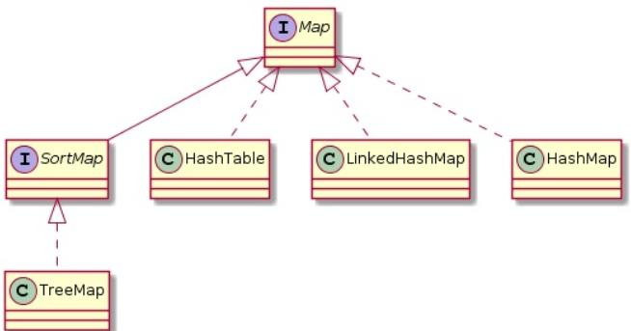
小彭老师曰：性能优化前，先掐秒表
In the example above, the beginner programmer assumed that removing function calls would speed up the program. But these kinds of assumptions could be about any type of code, not just function calls. You might "know" that coding in a certain way will be faster than in another way.
But in real life programs, it is extremely difficult to predict what kinds of code transformations will actually affect the performance of the program. Sometimes, you can make a change that you think will speed up the program, but it really makes it slower! And sometimes, you can make a change that you think will make the program slower, but it really speeds it up! The compiler does all kinds of crazy things under-the-hood.
This is why when we talk about optimization, the most important thing to discuss is measuring. Measuring the run-time of a piece of code is calling profiling. (It can also be called benchmarking.)
Memorize the three rules of optimization from the C2 wiki:
1. Don't.
2. Don't... yet.
3. Profile before optimization.
The idea behind these 3 rules is that in real life programs, you almost never need to optimize. But if you really do, you must measure both before and after. Based on what you measure, it will tell you if the code change is worth the costs of making the code longer, more complicated, or harder to understand. Sometimes, it will be worth it. But often, it won't.

Slide 4

课程安排
1. vector 容器初体验 & 迭代器入门 (BV1qF411T7sd)
2. 你所不知道的 set 容器 & 迭代器分类 (BV1m34y157wb)
3. string，string_view，const char * 的爱恨纠葛 (BV1ja411M7Di)
4. 万能的 map 容器全家桶及其妙用举例 (本期)
5. 函子 functor 与 lambda 表达式知多少
6. 通过实战案例来学习 STL 算法库
7. C++ 标准输入输出流 & 字符串格式化
8. traits 技术，用户自定义迭代器与算法
9. allocator，内存管理与对象生命周期
10. C++ 异常处理机制的前世今生
我们都要认真鞋习哦

Slide 5
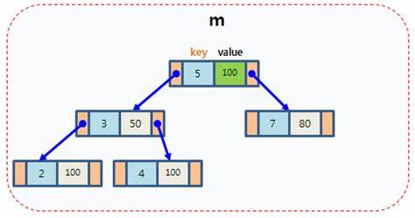
第一章：温故而知新

Slide 6
回顾 set 容器
上一期 (BV1m34y157wb)，我们已经讲了 set 容器，特点是自动去重 + 高效查找。
set 容器中的类型通过模板来指定：set<T>
set 容器又分为 set、multiset、unordered_set、unordered_multiset 四类。

Slide 7
vector 查找为什么低效
vector 又称线性数组。在 vector 中查找元素可以用 <algorithm> 头文件里的 std::find。
vector<int> a = { 1, 4, 2, 8, 5, 7 };
std::find(a.begin(), a.end(), 5);
这个 std::find 就是标准库帮我们实现的线性数组中查找元素的算法，让我们用动画演示一下他的工作原理吧。
内存
1
4
2
8
5
7
地址
a
a+1
a+2
a+3
a+4
a+5

Slide 8
vector 查找为什么低效
我们要找的数是 5，首先从数组第一个元素开始，判断第一个元素是否等于 5？1 == 5 ×
发现不相等，只能继续判断第二个元素是否等于 5？4 == 5 ×
发现不相等，只能继续判断第三个元素是否等于 5？2 == 5 ×
发现不相等，只能继续判断第四个元素是否等于 5？8 == 5 ×
发现不相等，只能继续判断第五个元素是否等于 5？5 == 5 √
发现相等，意味着我们成功找到了 5。这时 std::find 就会返回指向第五个元素的迭代器。
要找的数
5
==?
内存
1
4
2
8
5
7
地址
a
a+1
a+2
a+3
a+4
a+5

Slide 9
vector 查找为什么低效
在由 n 个数组成的 vector 中查找一个数，最好需要 1 次比较运算就能找到（例如查找 1）。
最坏需要 n 次比较运算才能找到或者发现找不到（例如查找 7，或者找一个不存在的数）。
所以我们说 vector 查找指定元素的最坏复杂度为 O(n)。
要找的数
5
==?
内存
1
4
2
8
5
7
地址
a
a+1
a+2
a+3
a+4
a+5

Slide 10
set 查找为什么高效
set 又称集合（数学概念），是专为查找优化的容器，查找元素要用他自带的 find 函数。
set<int> a = { 1, 4, 2, 8, 5, 7 };
a.find(5);
set 之所以能够实现 O(logn) 复杂度高效查找，是因为他内部预先构建好了一棵二叉排序树。
如何构建的？请看动画：
待插入的数
1
4
2
8
5
7

Slide 11
set 查找为什么高效
set 又称集合（数学概念），是专为查找优化的容器，查找元素要用他自带的 find 函数。
set<int> a = { 1, 4, 2, 8, 5, 7 };
a.find(5);
set 之所以能够实现 O(logn) 复杂度高效查找，是因为他内部预先构建好了一棵二叉排序树。
如何构建的？请看动画：
1
待插入的数
1
4
2
8
5
7

Slide 12
set 查找为什么高效
set 又称集合（数学概念），是专为查找优化的容器，查找元素要用他自带的 find 函数。
set<int> a = { 1, 4, 2, 8, 5, 7 };
a.find(5);
set 之所以能够实现 O(logn) 复杂度高效查找，是因为他内部预先构建好了一棵二叉排序树。
如何构建的？请看动画：
4
待插入的数
1
4
2
8
5
7
1

Slide 13
set 查找为什么高效
set 又称集合（数学概念），是专为查找优化的容器，查找元素要用他自带的 find 函数。
set<int> a = { 1, 4, 2, 8, 5, 7 };
a.find(5);
set 之所以能够实现 O(logn) 复杂度高效查找，是因为他内部预先构建好了一棵二叉排序树。
如何构建的？请看动画：
2
待插入的数
1
4
2
8
5
7
1
4

Slide 14
set 查找为什么高效
set 又称集合（数学概念），是专为查找优化的容器，查找元素要用他自带的 find 函数。
set<int> a = { 1, 4, 2, 8, 5, 7 };
a.find(5);
set 之所以能够实现 O(logn) 复杂度高效查找，是因为他内部预先构建好了一棵二叉排序树。
如何构建的？请看动画：
8
待插入的数
1
4
2
8
5
7
2
1
4

Slide 15
set 查找为什么高效
set 又称集合（数学概念），是专为查找优化的容器，查找元素要用他自带的 find 函数。
set<int> a = { 1, 4, 2, 8, 5, 7 };
a.find(5);
set 之所以能够实现 O(logn) 复杂度高效查找，是因为他内部预先构建好了一棵二叉排序树。
如何构建的？请看动画：
5
待插入的数
1
4
2
8
5
7
2
8
1
4

Slide 16
set 查找为什么高效
set 又称集合（数学概念），是专为查找优化的容器，查找元素要用他自带的 find 函数。
set<int> a = { 1, 4, 2, 8, 5, 7 };
a.find(5);
set 之所以能够实现 O(logn) 复杂度高效查找，是因为他内部预先构建好了一棵二叉排序树。
如何构建的？请看动画：
5
待插入的数
1
4
2
8
5
7
2
8
1
4
7

Slide 17
set 查找为什么高效
注意看，这颗二叉树是有规律的。
首先看根节点 5，他的左子节点是 2，右子节点是 8。2 < 5 < 8。
满足：左子节点 < 父节点 < 右子节点
5
2
8
1
4
7

Slide 18
set 查找为什么高效
注意看，这颗二叉树是有规律的。
再看看节点 2，他的左子节点是 1，右子节点是 4。1 < 2 < 4。
满足：左子节点 < 父节点 < 右子节点
5
2
8
1
4
7

Slide 19
set 查找为什么高效
注意看，这颗二叉树是有规律的。
再看看节点 8，他的左子节点是 7，没有右子节点。7 < 8。
满足：左子节点 < 父节点
5
2
8
1
4
7

Slide 20
set 查找为什么高效
这就是二叉排序树的构建规则。
对于所有节点，都要满足：他左子节点的值 < 该节点的值 < 他右子节点值
这到底有什么好处？是不是 C++ 之父觉得排序很好玩所以才排的？
5
排序增好玩
2
8
1
4
7
小
大

Slide 21
set 查找为什么高效
可以证明，只要保证这个树是排序的，那么快速查找到任意一个数的通用规则是：
设要找的数为 X，则 set.find(X) 首先从根节点开始寻找。
若 X == 当前节点，则这个节点就是我要找的，返回指向该节点的迭代器；
若 X < 当前节点，则移动左子节点，继续重复以上步骤；
若 X > 当前节点，则移动右子节点，继续重复以上步骤；
若已经没有子节点了，但仍未找到 X，则说明 X 在集合中不存在，返回 end() 来表示。
5
←根节点
2
8
1
4
7
小
大

Slide 22
set 查找为什么高效
例如当你查找 4 时，首先从根节点 5 开始。
判断 4 < 5？是，移动到左子节点。
4 < ?
要找的数
4
5
2
8
1
4
7

Slide 23
set 查找为什么高效
刚刚移动到了节点 2。
判断 4 < 2？否，移动到右子节点。
要找的数
4
5
4 < ?
2
8
1
4
7

Slide 24
set 查找为什么高效
刚刚移动到了节点 4。
判断 4 < 4？额…他们相等！我找到 4 了，这就是我要找的节点，不用继续比较了。
成功找到 4，退出循环，返回指向 4 的迭代器。
要找的数
4
5
2
8
1
4
7
4 < ?

Slide 25
set 查找为什么高效
为什么二叉排序树 set 会比线性数组 vector 在查找这一点上更高效？
你看，我们刚才只判断了 3 次就找到了目标。这还是最坏的情况，最好只需要 1 次就够了。
最坏的情况需要判断多少次？最坏不会超过树的深度，而一棵有着 n 个元素的平衡二叉树，深度只有 ceil(log(n+1)) 层。也就是说我们最多只需要 ceil(log(n+1)) 次大小判断，就能找到任意一个数！因为算法复杂度可以忽略 +1 -1 这些小东西，所以 set 查找的最坏复杂度是 O(logn)！
要找的数
4
5
ceil(log(6+1)) = 3 层
2
8
1
4
7
4 < ?

Slide 26
从 set 到 map：无非是外挂了个值类型
刚刚说明了 set<K> 是如何在 O(logn) 复杂度内找到任意元素的。
map<K, V> 也一样，只不过是在每个 K 后面外挂了一个 V 类型。
排序时只针对 K 进行排序，而 V 不参与排序，是个旁观者。
查找时，不是返回 K，而是返回他后面挂的 V，是个冒名者。
就是说，苦劳都是 K 的，功劳都是 V 的。就这两点区别，示意图：
set<K>
map<K, V>
k
k
v
k
k
k
v
k
v
k
k
k
k
v
k
v
k
v

Slide 27

第二章：读取与写入

Slide 28
map 更便捷的接口
刚刚通过 find 返回的迭代器查找元素的方法，虽然是完备的，但使用起来较为复杂，不够简洁。通常我们只是想要根据 K 找出相应的 V 而已，不想了解太多迭代器细节。
为此，map 还提供了两个符合直观的查找元素的接口，一曰 []，二曰 at。
find 返回的迭代器需要先解引用获取 ->second 才能得到 V，而 [] 和 at 可以直接返回 V。
（K：这下俺只有苦劳力!）
那么他们两个又有什么区别呢？很多新手都分不清他俩，可能只认识 []。

Slide 29
读取 map 元素
map<string, int> m;
读取 map 中指定键值的元素有两种方法。
val = m[“key”]; // 读取键值为 “key” 的元素，如果不存在，那就创建 “key” 元素
val = m.at(“key”); // 读取键值为 “key” 的元素，如果不存在，抛出异常
所以 [] 和 at() 唯一的区别，在于对键值不存在这一特殊情况的处理。
[] 默默创建。
at() 抛出异常。

Slide 30
读取 map 元素
map<string, int> m;
val = m[“key”];
读取键值为 “key” 的元素，如果不存在，那就创建一个 “key” 元素并初始化为0。等价于：
it = m.find(“key”);
if (it == m.end()) {
it = m.insert({“key”, 0});
}
val = it->second;

Slide 31
读取 map 元素
map<string, int> m;
val = m.at(“key”);
读取键值为 “key” 的元素，如果不存在，那就抛出异常，导致程序异常退出。等价于：
it = m.find(“key”);
if (it == m.end()) {
throw std::out_of_range(“找不到键值”);
}
val = it->second;

Slide 32
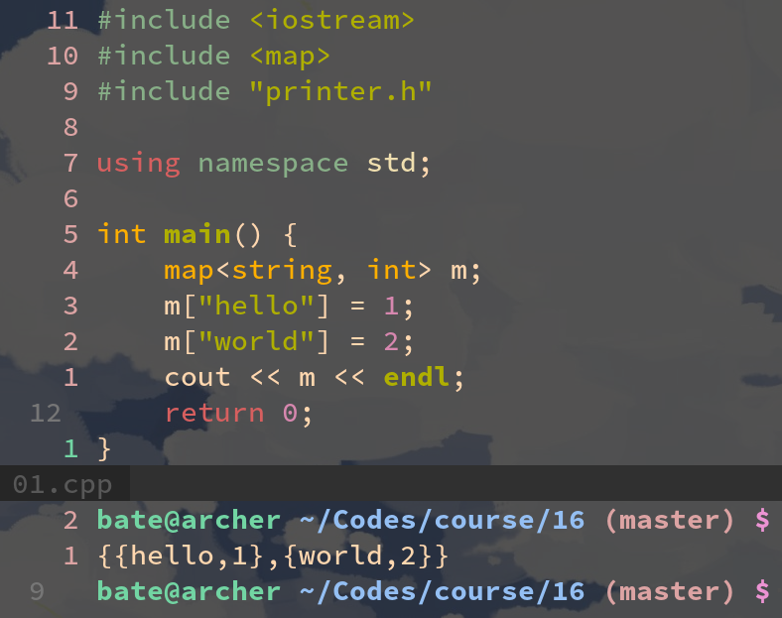
读取元素1
m[key]
含义：读取m中键为key的元素的值。
如果键key不存在，则自动写入零*，并返回零。
如果键key存在，则会返回他对应的值（引用）。
零*：其实是调用值类型的默认构造函数所得到的值。例如：对 int 来说是 0，对 float 来说是 0.0f，对 void * 来说是 nullptr，string 来说是 “”。
特点：读取，读不到就自动创建（零初始化）

Slide 33
读取元素2
m.at(key)
含义：读取m中键为key的元素的值。
如果键key不存在，则抛出 out_of_range 异常。
如果键key存在，则会返回他对应的值（引用）。
特点：读取，读不到就抛异常

Slide 34
从 map 中读取元素：C++ 和 Python 对比
Python 中 val = m[“key”] 读取元素，找不到键值会出错，调试时更早发现错误。
C++ 中 val = m[“key”] 读取元素，找不到键值不会出错而是默默创建，还初始化为 0。
C++ 中 val = m.at(“key”) 读取元素，找不到键值会出错，调试时更早发现错误。
所以 C++ 中读取元素，应该用 at() 才对，at() 在读取时和多数语言的 [] 行为一致。
很多初学者都会错误使用 [] 读取元素，他以为找不到键值会报错，结果他不报错，默默创建了个 0 返回给你，导致实际报错的地方滞后，没发现错误在 map 的读取这里，严重影响他的调试效率（javascript 的 undefined 直呼内行）。

Slide 35
写入 map 元素
map<string, int> m;
写入 map 中指定键值的元素有两种方法。
val = m[“key”]; // 写入键值为 “key” 的元素，如果不存在，那就创建 “key” 元素
val = m.at(“key”); // 写入键值为 “key” 的元素，如果不存在，抛出异常
毕竟 [] 和 at() 只是返回引用，不管你是读取还是写入这个引用，函数本身的特性是不变的。
唯一的区别是在他们前面。
[] 默默创建。
at() 抛出异常。

Slide 36
写入 map 元素
map<string, int> m;
m[“key”] = val;
写入键值为 “key” 的元素，如果不存在，那就创建一个 “key” 元素并初始化为0。等价于：
it = m.find(“key”);
if (it == m.end()) {
it = m.insert({“key”, 0});
}
it->second = val;

Slide 37
写入 map 元素
map<string, int> m;
m.at(“key”) = val;
写入键值为 “key” 的元素，如果不存在，那就抛出异常，导致程序异常退出。等价于：
it = m.find(“key”);
if (it == m.end()) {
throw std::out_of_range(“找不到键值”);
}
it->second = val;

Slide 38
插入元素1
m[key] = val
含义：往m中插入键为key，值为val的元素。
如果键key不存在，则会创建一个，并赋值为val。
如果键key已经存在，则会覆盖他，写入新值val。
特点：写入，没这个键就自动创建（零初始化）

Slide 39
插入元素2
m.at(key) = val
含义：往m中插入键为key，值为val的元素。
如果键key不存在，则抛出 out_of_range 异常。
如果键key已经存在，则会覆盖他，写入新值val。
特点：写入，没这个键就抛异常

Slide 40
往 map 中写入元素：C++ 和 Python 对比
Python 中 m[“key”] = val 写入元素，找不到键值会自动创建，并写入元素。
C++ 中 m[“key”] = val 写入元素，找不到键值会自动创建，并写入元素。
C++ 中 m.at(“key”) = val 写入元素，找不到键值会出错，想创建都没法创建。
所以 C++ 中写入元素，又得用 [] 才对，[] 在写入时又和多数语言的 [] 行为一致了。
这时 [] 自动默默创建的特性反而是个优点了，如果用了 at() 反而会在插入新键值时莫名其妙报错。此外 [] 默默创建以后把值初始化为 0 的特性，由于调用者是 = val 赋值，所以初始化也没用了，反正马上会写入 val。

Slide 41
浅谈这种精分设计的原因
总结，要符合你熟悉的 Python 的 [] 行为，在 C++ 中要根据不同情况选择不同的方法访问：
读取用 at() 写入用 []
很多同学会困惑，为什么要设计两套，C++ 他爸是精神分裂症吗？
恰恰相反，C++ 是中两个函数不论读写都一视同仁：at 总是抛出异常，[] 总是默默创建。
这么看 Python 才是精分：同一个 [] 函数在读取的时候抛出异常，写入的时候又默默创建。
例如：一个同学问小彭老师在干嘛？
小彭老师说“我在吃答辩。”那么同学认为这个答辩指的是三体动画，小彭老师在看三体动画。而不会认为小彭老师真的在吃答辩。
小彭老师说“我在拉答辩。”那么同学认为这个答辩指的是答辩（物理），小彭老师在上厕所。而不会认为小彭老师在制作三体动画。
所以这位同学是人类思维，相当于 Python 的精分 API。而如果另一个同学是硬核的计算机思维，相当于 C++ 的一视同仁 API，他会以为小彭老师真的在吃答辩。
这是通常来说，不过万一小彭老师真的这么重口味在吃答辩呢？要怎么传达这个信息？C++ 一视同仁的接口就能处理这种罕见的情况，不过 Python 用一些 if 语句套一套一样可以。

Slide 42
深入理解 Python 中 [] 能自动区分是读是写的原理
写入要创建元素，而读取则要在元素不存在时出错，确实应该是两个不同的函数。
为什么 Python 不用区分读取和写入两个函数？只有统一的 []？因为 Python 作为老牌胶水语言，为了用户体验做了些特殊处理。他的 ast 模块能自动识别 [] 位于等号左侧还是右侧，分成两个独立的函数。
如果等号在左侧，则被他的 ast 模块视为写入上下文（store context），翻译成 __setitem__。
如果等号在右侧，则被他的 ast 模块视为读取上下文（load context），翻译成 __getitem__。
也就是说 Python 的 [] 其实是调用了两个不同的运算符重载：
m[key] = val 实际上是 m.__setitem__(key, val)。
val = m[key] 实际上是 val = m.__getitem__(key)。
C++ 的 [] 就不论读取还是写入都是同一个运算符重载，他只是返回引用，无法区分你是读是写：
value_type &operator[](key_type key); // [] 返回引用，你 = val 写入的是这个引用，[] 是不知道的
[] 被调用的时候根本不知道他外面是想写入还是读取。找不到键值时，为了能兼容写入的情况，[] 只好创建一个零值。而有的同学误以为 [] 的读取在找不到键值时自然会报错提醒他，没想到 [] 返回了个零值坑了他。所以他们又另起炉灶，发明了越界时不会自动创建零值，而是能抛出异常的 at 函数。

Slide 43
get 需要返回指针（或引用）
所以看了半天 Java 那种索性放弃花哨的运算符重载，分成两个 get set 函数，反而是最直观的。
如果同学要在 C++ 里自己实现一个以 get set 为接口的 map，该怎么做呢？我已经想好了：
MyMap<K, V>
V get(K key);
void set(K key, V value);
停，你这个 get 的原型是有问题的！

Slide 44
get 需要返回指针（或引用）
V get(K key);
在 Java 的 Map 原型里 get 返回 V 是没问题的，刚刚说了因为 Java 的值类型全都是指针，全都是弱引用，所以 Java 所谓的 V 实际上是 V*。
但是你 C++ 里返回 V 就不行了，那会深拷贝整个 V 对象，不仅效率低下，而且你对返回后 V 对象的修改不会体现到 map 中的 V 对象去！
V stu = map.get(“pyb”);
stu.age = stu.age + 1;
// Java 中这样能更新成功，C++ 不行，因为他所有类型默认都是深拷贝的

Slide 45
get 需要返回指针（或引用）
V &get(K key);
所以 C++ 要返回对 map 中 V 对象的引用，而引用是指针的语法糖，指针是浅拷贝。
V &stu = map.get(“pyb”);
stu.age = stu.age + 1;
// 这次能成功，指定为指针或引用了才是浅拷贝，返回的 stu 才和 map 中那个是同一对象

Slide 46
自动，手动，半自动
从内存管理上来看，编程语言可以分为三类：
自动档：Java，Python，Lua，JavaScript，PHP，C#，Go，绝大多数语言都在此列。
这类语言的特点是只有 new 没有 delete。垃圾回收（GC）自动释放内存，能自动发现并释放循环引用。俗称垃圾回收语言，我通常简称为垃圾语言。
手动档：C 语言，远古 C++。
这类语言的特点是有 new 有 delete。需要手动释放内存。
半自动：C++，Rust，Carbon（谷歌特供换皮版）。
利用 RAII 实现的智能指针，自动释放内存。智能指针包括独占型（Box），共享型（Rc，Arc），要用户自己选定，循环引用要手动伺候，选好以后 RAII 才能帮你自动释放。因此我称之为半自动，让习惯自动档的程序员来开半自动也是开不惯的。

Slide 47
来点垃圾（回收）语言孝话
从内存管理角度来看，编程语言分为：垃圾回收语言，简称垃圾语言不垃圾回收语言
众所周知，Java 的广告中美名其曰“Java 没有指针”，然而没有指针的编程是非常困难的！很多编程范式都需要指针，正常编程中你总是会或多或少用到了指针或指针的替代品，比如链表和父子关系，包括游戏引擎中对象的 id 就是一种指针替代品。
实际情况是“Java 全是指针”，所有的 Object 都是 Object*，结果反正所有的类型都是指针，连 * 都可以省略了，造成许多 ja 孝子误以为：我们 jawa 摒弃了”没有用”的指针耶！
Python 和 Java 默认都是浅拷贝，除了少数几个钦定的基本类型：int，float，string。
那 Java 中如果我确实需要深拷贝一个不是基本类型的对象怎么办呢？手动 obj.clone()
C 和 C++ 中默认都是深拷贝，不论基本类型还是复合对象都一视同仁，除非手动指定是指针，才会浅拷贝。

Slide 48
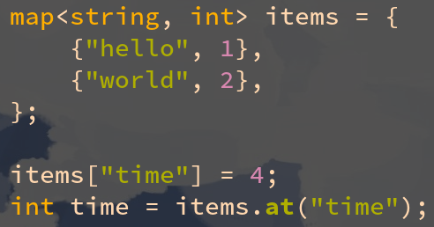
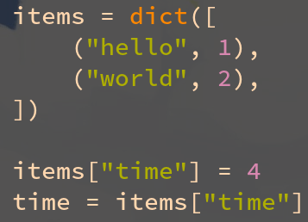
C++ 和 Python 用法对比

Slide 49
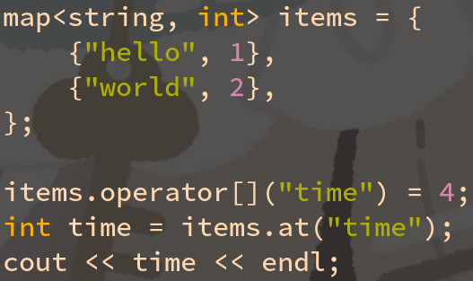
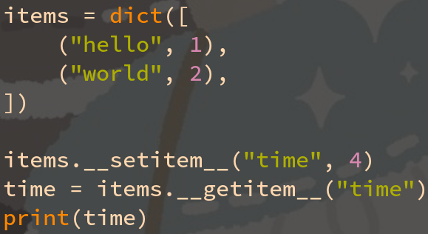
C++ 和 Python 用法对比（运算符重载展开成普通函数后）

Slide 50
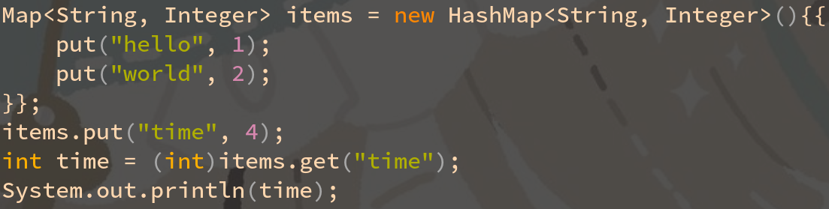
Java 病
与 Python 和 C++ 不同，Java 放弃了花里胡哨的运算符重载，索性都采用成员函数 get set 来表示，非常明确，而且可以把 get 和 set 作为接口函数，可以对应多个具体实现。

Slide 51
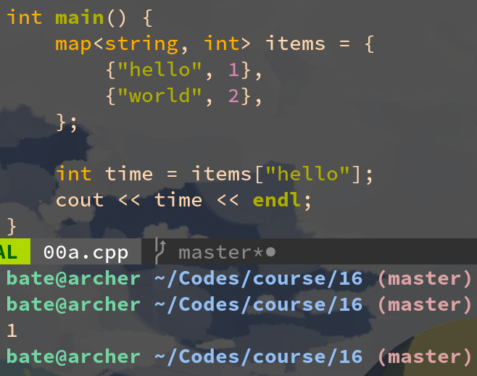
错误示范
小彭老师说过，读取必须用 at。
而这位同学却用了 [] 来读取 items 里的值。
乍看之下好像没错，运行结果也是正确的，但这只是碰巧你的 items 里存在 “hello” 而已，如果哪天 “hello” 不存在了他也不会报错而是默默创建然后返回 0，后患无穷！
这种代码就像被抽空的叠叠乐一样危险重重，稍有一根稻草就能压垮骆驼，而且都不知道是这根稻草压垮的，难以溯源。

Slide 52
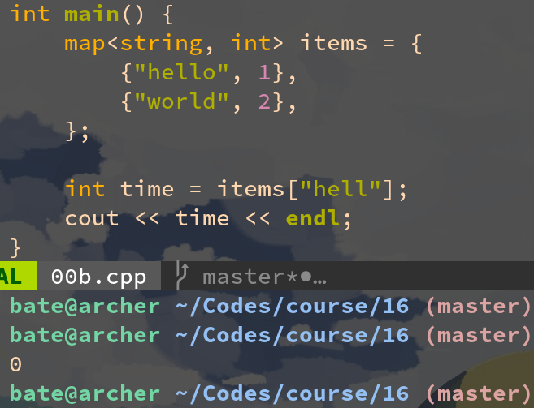
错误示范
假如我这里不小心手一滑，把 “hello” 打错成了 “hell”，会发生什么？
那么由于这个键不存在，[] 又不知道你这里是读取，他误以为你要写入。
于是他默默的创建了一 “hell” 这个键值，并把值初始化为 0，然后返回指向这个值的引用，你解开了引用，得到了 0。
你很困惑，明明刚刚给 “hello” 赋值的 1，为何读出来成了 0，殊不知是自己打错字了。
如果用 items.at(“hell”) 会直接报错，反而好排查。

Slide 53
第三章：判断与删除

Slide 54
map 常用函数不同情况下的行为分析
行为类型 | C++ 代码 | key已存在 | key不存在
读取 | val = m.at(key) | 读取这个值 | 抛出 out_of_range 异常
 | val = m[key] | 读取这个值 | 创建并零初始化
写入 | m.insert({key, val}) | 不会创建，默默放弃 | 创建并写入值
 | m[key] = val | 覆盖旧值 | 创建并写入值
 | m.at(key) = val | 覆盖旧值 | 抛出 out_of_range 异常
判断 | if (m.count(key)) | 返回 1 | 返回 0
删除 | m.erase(key) | 删除这个值 | 不做任何事
对学有余力的同学，再扩充为小彭老师六定律：
安全的读取，要用 val = m.at(key);
自动初始零的读取，val = m[key];
覆盖式写入，要用 m[key] = val;
不覆盖写入，要用 m.insert({key, val});
判断是否存在，用 m.count(key);
若存在则删除，用 m.erase(key);
小彭老师四定律：
读取，要用 at。
写入，要用 []。
判断存在，用 count。
删除，用 erase。
这四个已经完备了。

Slide 55
第四章：实战与应用

Slide 56
为什么异常是好的，小彭老师形象比喻
异常：你的痛觉神经。越界：大出血。
at：你睡梦中翻身，屁股压到床上的剪刀，出血了，你惊醒赶紧包扎伤口，又感叹错失美梦。
[]：你因贪生怕疼切除了痛觉神经，睡梦中翻身，屁股压到床上的剪刀，出血了，但是你根本感觉不到，你的屁股都被剪刀扎的烂慥慥了，你却换个姿势继续做美梦，最终因为失血过多而亡。
那么请问是你一时的美梦重要呢还是生死大事重要呢？来看看系统编程界两位“开明家长”的做法：
cpp：我支持保留家中的剪刀，针头，桌子的锐角。只要你谨慎使用，就不会对你构成生命威胁。我连夜起草《宝宝家规》（cpp core guidelines），第一条就规定“不许把尖锐物品丢在床和沙发上”。
rust：我们没有异常系统！因为我们从“数学自洽公理完备性”上证明了我们的类型系统绝对安全！剪刀针头这种危险物品，全部要磨钝，剪个指甲只能到有关部门排队申请（unsafe），门也不许出，万一碰巧高空抛物呢？不就破坏了我数学公理般的安全性？虽然绝对安全了，但生活也变得毫无意义。
cpp：我对孩子的爱，是经验传授，口头警告。rust：我对孩子的爱，是把他捆椅子上防止他受伤。
总之同学们读取 map 里的值时，往往并不想 [] 自动创建一个零元素，那么可以改为调用这个只读的 at 函数，他会在你键不存在的时候抛出异常，方便你快速找出错误。

